Slide 1
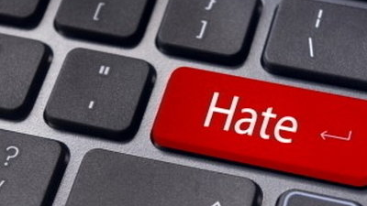
La «piramide» dell’odio
Federico Faloppa

Slide 2
Alcuni spunti iniziali

Slide 3
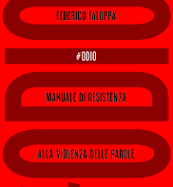
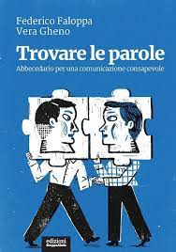

Slide 4
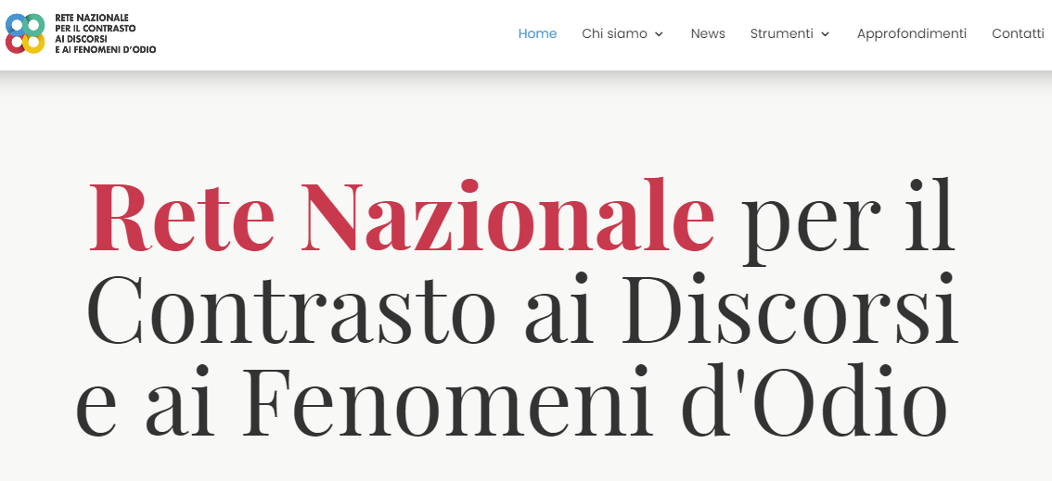
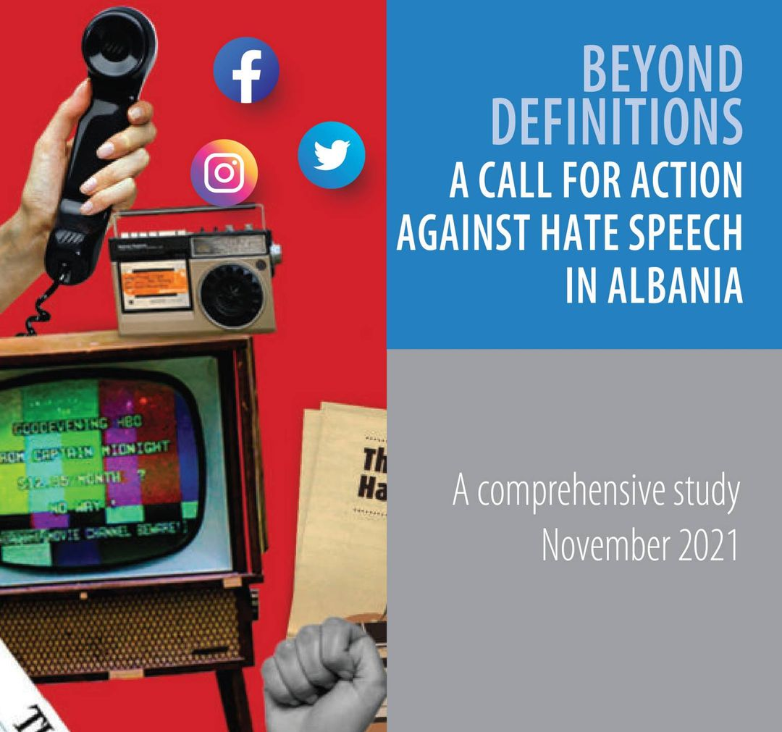
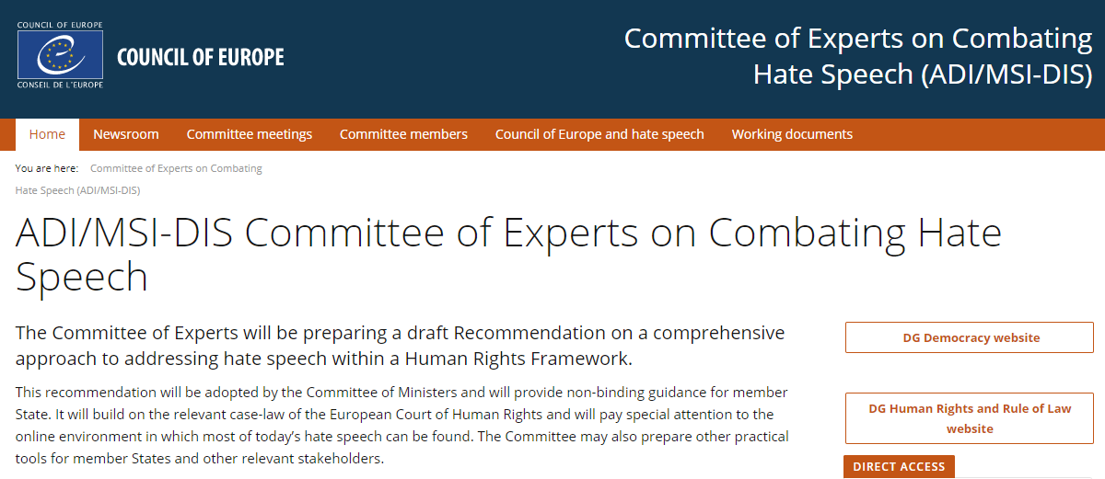

Slide 5
I discorsi d’odio: una definizione problematica

Slide 6
Tante definizioni
[Hate speech]: Nell’àmbito dei nuovi media e di Internet, espressione di odio e incitamento all’odio di tipo razzista, tramite discorsi, slogan e insulti violenti, rivolti contro individui, specialmente se noti o famosi, o intere fasce di popolazione (stranieri e immigrati, donne, persone di colore, omosessuali, credenti di altre religioni, disabili, ecc.) (www.treccani.it)
«... l’istigazione, la promozione o l’incitamento alla denigrazione all’odio o alla diffamazione nei confronti di una persona o di un gruppo di persone, o il fatto di sottoporre a soprusi, molestie, insulti, stereotipi negativi, stigmatizzazione o minacce tale persona o gruppo, e comprende la giustificazione di queste varie forme di espressione, fondata su una serie di motivi, quali la ‘razza’, il colore, la lingua, la religione o le convizioni, la nazionalità o l’origine nazionale o etnica, nonché l’ascendenza, l’età, la disabilità, il sesso, l’identità di genere, l’orientamento sessuale e ogni altra caratteristica o situazione personale»
(Commissione Europea contro il Razzismo e l’intolleranza (ECRI) del Consiglio d’Europa, 2015)
All forms of expression which spread, incite, promote, justify racial hatred, xenophobia, anti-Semitism or other forms of hatred based on intolerance, including intolerance expressed by aggressive nationalism and ethnocentrism, discrimination and hostility against minorities, migrants and people of immigrant origin (Committee of Ministers, Council of Europe, Recommendation No. R(97)20 on Hate Speech)

Slide 7
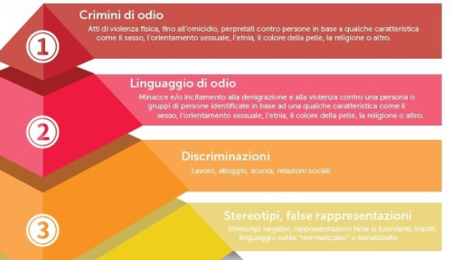
Un odio a forma di piramide?

Slide 8
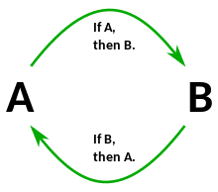
Circolarità delle definizioni?
«Tutti deplorano le condotte espressive [di hate speech] ma nessuno sa esattamente quali siano, dato l’inusitato grado di genericità e vaghezza che contraddistingue ciascuna delle sue varie definizioni» (Gometz 2017).
Le definizioni di hate speech in circolazione sembrano soffrire dei due limiti della circolarità e dell’empiricità:
a) errore di definire qualcosa (definiendum) usando come definizione (definiens) quello stesso qualcosa («Discorso d’odio [definiens] deve essere inteso come l’insieme di tutte le forme d’espressione che si diffondono, incitano, sviluppano o giustificano l’odio...»)
b) la definizione si riduce a un elenco di casi concreti, si tratti poi di elenchi dei contenuti d’odio già registrati dalla cronaca o dalla storia (odio razziale, religioso, omofobo, misogino etc.); dei mezzi di comunicazione usati per la diffusione (stampa, giornali, radio, affissioni, social etc.); o delle forme linguistiche ritenute incitamento all’odio (discorsi, semplici appellativi, slogan, insulti etc.). Ma gli elenchi hanno il difetto di restare aperti e le forme non sempre sono esplicitamente offensive.

Slide 9
Discorsi? D’odio?
Per Jeremy Waldron, hate sarebbe «distraente» perché suggerirebbe «che siamo interessati a correggere le passioni e le emozioni che soggiagiono a un particolare atto linguistico»,
Per Bhikku Parekh hate sarebbe «insoddisfacente» perché «evidenzia un’emozione estremamente forte come l’odio», mentre «alcune provocazioni... non sono frutto di proclami esagitati, ma di freddo calcolo».
Per Barbara Perry hate sarebbe «fuorviante», poiché porrebbe l’accento sugli umori soggettivi distraendo dalle politiche di «espropriazione del potere» (disempowerment) che ne sarebbero la causa.
Molti quindi vorrebbero sostituire hate con qualcos’altro: con «extreme» («extreme speech»), o con «dangerous, per porre una specifica attenzione al contesto e agli effetti dello hate speech come precursore di violenza fisica, o ancora con «fear» (dove «fear speech» sono le espressioni che instillano paura esistenziale per l’altro) e «harmful» («harmful speech»), per evidenziare gli effetti e la forza perlocutoria del messaggio.

Slide 10
Odio: che cosa, come, di chi

Slide 11
Che cos’è l’odio?
Un caratteristica fondamentale dell’io (Freud), il tentativo dell’io di vivere in maniera indipendente da tutto, rifiutando ciò che gli si presenta come possibile ostacolo. È il frutto del narcisismo di base, che, con il trascorrere del tempo, per sopravvivere deve scendere a compromessi con l’esterno. Questa situazione di primitività sarebbe confermata dal fatto che si manifesta molto presto nel bambino.
Una «lucida passione» (una «passione dell’essere», per usare in entrambi i casi le parole di Massimo Recalcati, che a sua volta cita Lacan)?
Amore e odio, socievolezza da un lato e aggressività dall’altro, sono due ‘potenzialità’ entrambi presenti negli esseri umani. Sono poi le circostanze culturali, sociali, storiche quelle che spingono l’uomo verso un atteggiamento o verso l’altro (Irenäus Eibl-Eibesfeldt, Liebe und Hass, 1970).
Per guardare in faccia l’odio forse occorre avere il coraggio di considerarlo come una risorsa antropo-poietica (Francesco Remotti, Odio dunque sono, gennaio-febbraio 2020)
«Nel linguaggio quotidiano, odio» ha scritto il neuroscienziato Edmund Glaser «è una parola elusiva, che confonde». I dizionari monolingui in italiano forniscono definizioni anche molto diverse fra loro: forte, lucida e persistente avversione, per cui si desidera il male o la rovina altrui; un sentimento di profonda ostilità o antipatia; animosità verso qualcuno alla contrarietà verso qualcosa (tipo ‘odio scocciarti’)

Slide 12
Dove nasce l’odio (cognitivamente)?
Dove si localizza l’odio, nel cervello? Nel sistema limbico – al cui interno si trova l’amigdala, che gestisce le emozioni primarie, e che è associata all’ippocampo, dove vengono generati i ricordi emotivi? O si tratta di una combinazione di alcune emozioni primarie (come rabbia, paura, tristezza, disprezzo, disgusto) non localizzabile in una specifica area del cervello? Ha una sua «utilità adattativa» legata alla nostra evoluzione? O si ritrova anche in altre specie animali?
Se è un’emozione solo umana, quanto dipende dal ricordo di esperienze capaci di generare vendetta, paura, ansia, rabbia? È un disturbo individuale dell’affettività? O un «insieme di credenze» culturali dovute a cause strutturali, sistemi di oppressione sociale? E assimilabile a una psicopatologia, o a fenomeni sociali come razzismo, omofobia, sessismo?
Secondo la psicologia cognitiva, non si può adottare un approccio solo razionale quando dobbiamo rispondere rapidamente a sollecitazioni: nel corso dell’evoluzione il nostro cervello ha sviluppato una serie di comportamenti intuitivi che ci hanno consentito di sopravvivere in ambienti ostili prendendo decisioni euristiche.
Oggi agiamo in ambienti poco pericolosi sul piano fisico, ma potenzialmente molto ostili sul piano psichico ed emotivo. Siamo costantemente esposti a pressioni, e come utenti del social siamo esposti a un sovraccarico di informazioni, all’ansia di visibilità e al bisogno di riconoscimento, alla sovraeccitazione sul piano dell’interazione.
Secondo lo psicologo Daniel Kahneman, inoltre, la nostra mente sarebbe caratterizzata da due processi ben distinti: uno veloce e intuitivo, e uno più lento, logico e riflessivo. Il primo regolerebbe l’attività cognitiva automatica e involontaria, mentre il secondo ci fa svolgere compiti che richiedono concentrazione/autocontrollo

Slide 13
La «dissonanza cognitiva»
Proprio questa organizzazione del pensiero – rispondendo a un modello di efficienza e produttività – ci consentirebbe di sviluppare grandi abilità, e di eseguire con facilità operazioni complesse. Ma potrebbe anche, tuttavia, essere fonte di errori sistematici (i cosiddetti bias cognitivi), per esempio quando l’intuizione si lascia suggestionare dagli stereotipi e la riflessione è troppo lenta, o pigra, per correggerla. Questi errori sarebbero alla base di ciò che viene chiamata «dissonanza cognitiva»: quando cioè deteniamo due o più convinzioni, idee o valori in contraddizione tra loro, sperimentando per questo motivo una sorta di stress psicologico.
Secondo la teoria della dissonanza cognitiva, quando due azioni o idee non sono psicologicamente coerenti tra loro, facciamo di tutto per cambiarle finché non diventano coerenti. Nel tentativo di farlo, però, il nostro cervello incrementa la sua attività neurale anche in aree – come la corteccia frontale di sinistra – associate all’emozione della rabbia. E se non riusciamo a controllare la dissonanza cognitiva, o non possiamo risolvere una situazione così psicologicamente stressante, altre emozioni negative possono presentarsi (invidia, imbarazzo), insieme a comportamenti sociali inappropriati.

Slide 14
Chi è l’hater?
Chi/che cosa è l’hater? Ha un suo profilo psicologico specifico? E possibile individuare delle tipologie di hater?
Negli anni novanta, secondo alcune statistiche presentate nella British Crime Survey, i crimini d’odio ai danni della popolazione ‘afrocaraibica’ britannica erano commessi per l’82 per cento da bianchi, per il 75 per cento da maschi, e per il 36 per cento da persone comprese nella fascia di eta tra i 16 e i 25 anni, mentre se le vittime erano asiatiche aumentava significativamente la percentuale di maschi (87 per cento) e di giovani (53 per cento).
Ricerche simili, basate sui dati ufficiali della polizia, evidenziano la giovane etò di hater anche in Canada (il 38% delle persone accusate di hate crime nel 2006 aveva tra i 12 e i 17 anni) e in Svezia, dove il 40& dei sospettati aveva meno di 20 anni. In UK, secondo il Crime Prosecution Service (2012), l’83% dei crimini d’odio era commesso da uomini, e il 74% da white British, e nel 51% dei casi chi commetteva questi reati aveva un’età compresa tra i 25 e i 59 anni.
(Ma si tratta di statistiche su crimini d’odio commessi offline…)

Slide 15
Odio verso chi? Perché?
Sempre secondo le stesse fonti, se si guardava invece alle caratteristiche delle vittime, il ritratto che emergeva in UK nei primi anni duemila era, apparentemente, quello di un individuo spinto da ostilità verso gruppi sociali che sentiva estranei, minacciosi.
Tuttavia, nella stragrande maggioranza dei casi – secondo l’analisi della criminologa Gail Mason – chi commetteva il reato soprattutto per mezzo di aggressioni verbali e danni alla proprietà conosceva o la vittima (spesso un vicino di casa o una persona che vive nello stesso quartiere, se non un/una convivente.
Di tutti i casi di transomofobia e di razzismo registrati dalla polizia in quegli anni il 90% venne commesso o all’interno o nei pressi dell’abitazione della vittima.
Come ha dimostrato Elizabeth Stanko analizzando migliaia di denunce di hate crime raccolte ogni mese dalla polizia metropolitana di Londra, la spiegazione dell’odio verso lo “straniero” quindi non reggeva: il crimine d’odio era molto piu ordinario di quanto si pensasse, al punto che forse si sarebbe dovuta usare, invece di hate crime, l’espressione targeted violence, «violenza mirata».

Slide 16
Profiling: delle vittime, dell’hater, o delle motivazioni dell’hater?
Basandosi sui rapporti della polizia di Boston, un autorevole studio dell’inizio del 2002 individuò quattro tipologie di hater, o offenders (colpevoli di reati d’odio) per motivi etnici, religiosi, sessuali:
i thrill offenders, che commettono i loro crimini per l’eccitazione o il brivido (thrill) di farlo;
gli «offensivi difensivi», ovvero quelli che dicono di volersi semplicemente difendere da eventuali aggressioni;
i criminali «con una missione» (mission offenders), che vorrebbero liberare il mondo da gruppi che considerano inferiori;
e i colpevoli per ritorsione, che commettono crimini d’odio in risposta a presunti abusi commessi dalla persona o dal gruppo che scelgono come obiettivo.
Il quadro oggi si è complicato dal fatto che online gli odiatori possono evitare di mostrarsi in modo palese, e i loro target sono generalmente degli estranei: spesso dei simboli piu che delle persone.

Slide 17
Poche certezze e molti dubbi
Se alcuni importanti studi hanno messo in evidenza la freddezza emotiva e l’indifferenza morale dei troll (che su Internet compiono «un’azione generalizzata per dare piu fastidio possibile a chiunque»), un certo livello di sadismo dei cyberbulli, e il narcisismo e la frustrazione di coloro che esprimono discorsi di odio verso determinati gruppi sociali, troppo poco si sa, ancora, sulle caratteristiche individuali degli odiatori online «comuni», che non hanno un obiettivo specifico o modalita seriali.
Uno studio sui commenti d’odio pubblicati sui social contro gli sportivi polacchi durante le Olimpiadi invernali di Pyeongchang del 2018, colpevoli – secondo i loro detrattori – di aver ottenuto risultati scadenti, ha evidenziato alti livelli di psicopatia degli hater intervistati. Ma, contrariamente alle attese, ha rivelato anche bassi livelli di invidia e di insoddisfazione esistenziale. Il genere, l’età, e il background sociale in questo caso non sono sembrati rilevanti: l’hate speech osservato è stato prodotto indifferentemente da donne e uomini, di età eterogenee e classi sociali diverse.

Slide 18
Troll vs odiatori vs follower etc...
Si possono comunque ipotizzare delle differenze fra un troll, odiatore professionale, un odiatore occasionale o un semplice follower, che asseconda il messaggio d’odio senza produrlo.
Con troll e odiatori professionali è sempre rischioso, quando non pericoloso, interagire. Il loro scopo è quello di infastidire, di individuare delle vittime, di far circolare quanto piu possibile messaggi d’odio. E cosi che aumentano la loro popolarità e tornaconto: con loro c’è poco da ragionare.
Diverso il discorso per l’odiatore occasionale e il follower (quello che mette i like ai messaggi, o li cita, o li ritwitta), con cui invece può valer la pena tentare di ristabilire un dialogo con interventi e tecniche mirate di contronarrazione e quindi confrontarsi su contenuti che offrano valori condivisibili, e trasmettano visioni inclusive o antagonistiche del mondo, fondate su bias positivi quali l’appartenenza al genere umano, i diritti, la condivisione di tratti comuni che interrompano meccanismi binari (‘io’ vs. ‘voi’, ‘noi’ vs. ‘loro’) e infrangano categorie rigide come quelle di nazione, etnia, genere, classe sociale e cosi via.

Slide 19
Non segmenti, ma continuum?
A parte i troll e i professionisti dell’odio, come quelli al servizio della propaganda politica e delle varie “bestie”, non esistono assolutamente cattivi da un lato e assolutamente buoni dall’altro, quanto piuttosto un’eterogenea serie di casistiche, tra le quali si estende un continuum dai contorni non sempre definiti che va dall’odio occasionale all’odio casuale, dal ‘l’ho scritto senza pensarci’ al ‘non pensavo che avrei fatto del male a qualcuno’.
Ognuno di noi potrebbe ritrovarsi in dinamiche d’odio: come quando mettiamo alla gogna (digitale) una persona che «ha sbagliato». Ma chi deve giudicare, ed eventualmente sanzionare?
È giusto autoassegnarsi contemporaneamente il ruolo di accusatori e giudici?
La casistica ovviamente varia molto con l’eta degli utenti, il mezzo (smartphone, pc, tablet), le piattaforme utilizzate (Facebook non e Twitter che non e Instagram che non e TikTok, e i forum non sono pagine di giornali che non sono blog e via dicendo): un’osservazione etnografica dell’uso del mezzo è quindi utile, se non necessaria.

Slide 20
La rete come facilitatore dell’odio?
Velocità: si apprende anche per mera esposizione e sovraccarico informativo;
Capacità amplificatrice e diffusive. Il contenuto d’odio assume si sposta nel tempo e nello spazio;
Persistenza delle informazioni nel tempo: il contenuto d’odio, anche se rimosso, resta ‘attivo’;
Schermo come scudo, che garantisce anonimato come protezione;
Insorgenza di un odio più creativo, che si avvale di parole ma anche di immagini, suoni, ecc.
Difficoltà nel privilegiare fonti attendibili da quelle non attendibili;
Rete come teatro di odio (transnazionale), nel quale i fenomeni di odio si rincorrono e si attivano al di là delle frontiere nazionali, in un contesto globale e delocalizzato;
Facilità, per gli hater, di incorrere in comportamenti ossessivi;
Esposizione del lato più intimo della persone, senza filtri o distanze.
Analfabetismo emotivo, nel momento in cui l’interazione mediata sostituisce la fisicità del corpo, attiviamo meno meccanismi di simulazione corporea, e meno capacità di riconoscere le emozioni degli altri. Emozioni forti ma disincarnate.

Slide 21
Le specificità dell’odio online

Slide 22
Inoltre…
Il pregiudizio di conferma (confirmation bias), per cui si cercano prove che confermino quello che già pensiamo, trascurando invece dati che potrebbero metterci in crisi;
l’effetto innesco (priming) che si ha quando l'esposizione a uno stimolo (verbale, visivo, uditivo) influenza, senza che se ne abbia consapevolezza, una risposta a uno stimolo successivo
La «mera espozione» (mere exposure) a uno stato di ostilità o simpatia/condivisione in base al tipo di stimoli ricevuti, che influenza l’apprendimento incosciente.
l‘effetto alone (halo effect), ovvero il bias cognitivo per il quale la percezione di un individuo, di un fatto o di un oggetto, è influenzata da uno solo tratto dell’individuo, o l’effetto del bias “delle informazioni negative”
L’effetto camera dell’eco (echo chamber), situazioni e contesti in cui informazioni, idee o credenze vengono amplificate da una ripetitiva trasmissione e ritrasmissione all'interno di un àmbito omogeneo e chiuso, in cui visioni e interpretazioni divergenti finiscono per non trovare spazio perché ciascuno seleziona e riceve solo le notizie e i commenti con i quali concorda a priori.

Slide 23

La metafora del balcone

Slide 24
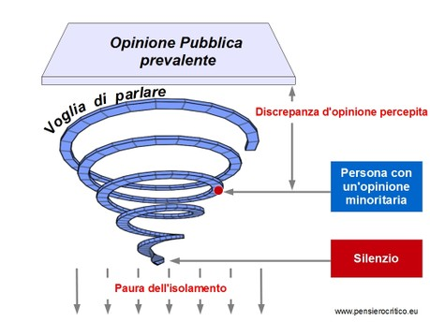
Conformità e silenzio
Sul Web, quando un utente sente di avere una opinione minoritaria rispetto alla propria rete sociale, spesso decide di non esprimerla. La pressione di conformità è dovuta al fatto che non si vuole lasciare traccia delle proprie opinioni minoritarie, temendo di ricavarne dileggio ed isolamento. Questo fenomeno è noto anche come “spirale del silenzio”: un singolo è disincentivato dall'esprimere apertamente un'opinione che percepisce essere contraria alla opinione della maggioranza per paura di subire riprovazione. Questo silenzio, a sua volta, farebbe aumentare la percezione collettiva di quale sia l’opinione della maggioranza, rinforzando, di conseguenza il silenzio di chi si crede minoranza.

Slide 25
Internet governance e diritto
Analizzare la internet governance dal punto di vista giuridico significa interrogarsi sul ruolo:
di soggetti pubblici e privati nella gestione/governance di internet
  Soggetti pubblici (statali e organizzazioni internazionali), che a) non possono vantare alcun potere su internet, che deve essere considerato un’entità autonoma e indipendente (teorie cyber-anarchiche); b) possono esercitare i propri poteri anche nello spazio digitale, tenendo in considerazione la struttura della rete.
  Soggetti privati: a) che garantiscono l’accesso alla rete (internet service provider); b) che propongono contenuti, servizi, prodotti in rete (piattaforme, motori di ricerca e social networks)
  Utenti
  Società civile, la quale, sempre più, è in grado di influenzare l’internet governance, ad esempio per quanto al monitoraggio e al contrasto alla diffusione di contenuti illeciti.
del diritto e delle fonti normative nel regolamentare la rete e le responsabilità dei soggetti che la governano, nonché nel garantire i diritti degli utenti.

Slide 26
Le responsabilità dei soggetti
La Direttiva 2000/31/CE (Direttiva e-commerce) distingue tre tipologie di provider:
Servizi di semplice trasporto "mere conduit" (art. 12)
Memorizzazione temporanea detta "caching" (art. 13)
Servizi di hosting (art. 14)
e sancisce
l’esenzione da responsabilità dei provider poiché in via generale non controllano e non conoscono le informazioni trasmesse o memorizzate; in via eccezionale il provider è ritenuto responsabile se a) sia effettivamente al corrente del fatto che l'attività o l'informazione è illecita; b) non agisce immediatamente per rimuovere le informazioni o per disabilitarne l'accesso (art. 14)
il divieto di imporre ai prestatori un obbligo generale di sorveglianza sui contenuti che trasmettono (art. 15)
In Italia il D.lgs. n. 70 del 2003 sul commercio elettronico è più protettivo per gli hosting provider circa la rimozione dei contenuti, prevedendo tale obbligo solo a seguito di comunicazione in tal senso delle autorità competenti (art. 16 e 17 D.lgs 70/2003). N.B.: il decreto non specifica quale autorità pubblica sia competente ad emettere l’ordine di rimozione.

Slide 27
Criticità
La Direttiva e il decreto legislativo sul commercio elettronico muovono dall’idea del provider come soggetto passivo e neutrale (mero intermediario). Ma nel corso degli anni i provider si sono evoluti, passando da meri fornitori di accesso alla rete a piattaforme che permettono lo scambio di contenuti e informazioni (social networks), servizi di cloud, commercio elettronico.
La Corte europea dei Diritti dell’Uomo - Ex multis C. Edu, Delfi AS c. Estonia (2015) – ha stabilito che un portale di informazione è responsabile della violazione dell’art. 10 CEDU (libertà di espressione) a causa della pubblicazione di commenti diffamatori. Con altra sentenza, la Corte aveva già precisato che le esenzioni di responsabilità vanno previste nel caso in cui:
Le attività del provider siano di ordine meramente tecnico, automatico e passivo
Il provider non conosca e non controlli le informazioni memorizzate o trasmesse
Il provider agisce come “un prestatore neutro”
La giurisprudenza nazionale distingue oggi tra:
hosting passivo: provider neutro e imparziale esente da responsabilità
hosting attivo: gestore di contenuti e pertanto responsabile
(cfr. Digital Services Act 2020)

Slide 28
I contenuti di Internet
I contenuti trasmessi, comunicati, pubblicati, memorizzati sul web sono soggetti ad una serie di norme a livello internazionale, europeo e nazionale, previste in fonti normative vincolanti o atti di softlaw non vincolanti. Oltre ai principi generali sovranazionali e costituzionali che devono trovare applicazione anche sul web, è utile suddividere tali norme in aree tematiche: disinformazione, privacy, contenuti illeciti.
Principi generali sovranazionali e costituzionali:
Convenzioni internazionali sui Diritti umani (es. Convenzione di Istanbul contro la violenza sulle donne);
Carta dei diritti fondamentali dell’UE (art. 11 Libertà di espressione, art. 21 Divieto di discriminazione);
Convenzione europea dei diritti dell’Uomo (art. 10 Libertà di espressione e di informazione, art. 14 Divieto di discriminazione, art. 8 Diritto alla vita privata e familiare, art. 17 Abuso di diritto)
Costituzione (art. 2 Diritti inviolabili, art. 3 Principio di eguaglianza, art. 15 Libertà di corrispondenza, art. 21 Libertà di espressione, art. 24 diritto di difesa)

Slide 29
Contenuti illeciti: hate-speech, cyberbullismo, cyberstalking
La Commissione ha dottato una serie di atti di soft-law per contrastare la diffusione di contenuti illegali sulla rete, partendo dal presupposto che “What is illegal offline is also illegal online”.
In generale sui contenuti illeciti si veda la Raccomandazione della Commissione europea Recommendation on measures to effectively tackle illegal content online.
Contenuti illeciti definiti in fonti vincolanti: ex multis Direttiva 2011/93/UE relativa alla lotta contro l’abuso e lo sfruttamento sessuale dei minori e la pornografia minorile; Direttiva (UE) 2017/541 sulla lotta contro il terrorismo;, Decisione quadro sulla lotta contro il razzismo e la (2008/913/GAI del Consiglio), che qualifica come reato l'istigazione pubblica alla violenza o all'odio in ragione della razza, della religione, dell'origine nazionale o etnica, si applica anche al web
Contenuti illeciti definiti in fonti non vincolanti: ad es. Code of Conduct on Countering Hate speech on line, siglato dalla Commissione europea e da diverse piattaforme (Facebook, Microsoft, Twitter e YouTube Instagram, Google+, Snapchat, Dailymotion e Jeuxvideo.com) al fine di limitare la diffusione dei contenuti d’odio.
Cyber-bullismo: in Italia, legge 71 del 2017

Slide 30
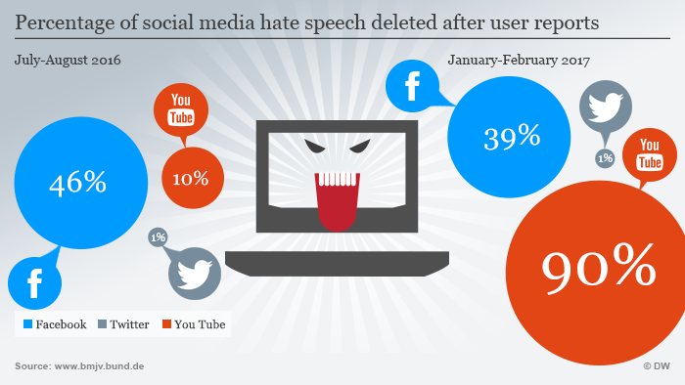
Una legge per lo hate speech online?

Slide 31
Ddl Boldrini Misure per la prevenzione e il contrasto delle manifestazioni d’odio sulla rete internet
Art. 1: La presente legge ha la finalità di garantire la tutela della dignità, della libertà personale e della salute psicofisica delle utenti e degli utenti dalla presenza e permanenza sulla rete internet di abusi connessi a comportamenti quali manifestazioni che diffondono, incitano, promuovono o giustificano l’odio, la discriminazione e la violenza.
Art. 2: I gestori di siti internet... contribuiscono alla prevenzione e contrasto di ogni manifestazione di odio in rete, inclusa la diffusione di notizie false, finalizzata alla lesione della dignità e della libertà della persona, alla discriminazione e alla violenza per motivi di etnia, nazionalità, religione, orientamento sessuale, sesso, genere, identità di genere, disabilità, malattie gravi, età, condizione di migrante, rifugiato e richiedente asilo.
Art. 3: All'articolo 604-bis del codice penale sono apportate le seguenti modificazioni:
a) al primo comma, lettera a), sono aggiunte, in fine, le seguenti parole: «oppure fondati sul sesso, sul genere, sull'orientamento sessuale, sull'identità di genere o sulla disabilità». Ecc.

Slide 32
Art. 4: per contenuto illecito si intende il contenuto rilevante ai sensi degli articoli 604-bis (propaganda e istigazione per condotte discriminatorie), 604-ter (circostanza aggravante dell’art. 604 bis)... 612-bis (atti persecutori) e 612-ter (circostanza aggravante del 612 bis c.p.) del codice penale, del decreto-legge 26 aprile 1993, n. 122, convertito, con modificazioni, dalla legge 25 giugno 1993, n. 205, e del decreto legislativo 9 luglio 2003, n. 215.
Art. 5. (Obblighi dei gestori dei siti internet in materia di segnalazione, rimozione o blocco di contenuti illeciti)
Chiunque rilevi contenuti manifestamente illeciti ai sensi dell’articolo 3 della presente legge, diffusi attraverso la rete internet, può farne segnalazione al gestore formulando espressa istanza online...
Per la segnalazione di contenuti illeciti... il gestore mette a disposizione degli utenti una procedura efficace, trasparente, permanente, facilmente riconoscibile e direttamente accessibile da chiunque vi faccia ricorso.
La procedura... deve garantire che il gestore prenda immediatamente conoscenza della segnalazione, verifichi tramite l’organismo di cui al comma 4 se il contenuto indicato sia manifestamente illecito in conformità alla normativa vigente e provveda a segnalarlo senza indugio e comunque entro dodici ore dalla segnalazione, alla polizia postale.

Slide 33
Art. 6. (Obbligo di resoconto)
I gestori che ricevono più di cento segnalazioni di contenuti illeciti nel corso dell’anno solare redigono un rapporto semestrale relativo alla gestione delle segnalazioni stesse.
Il rapporto semestrale è pubblicato entro trenta giorni dalla scadenza del semestre di riferimento e contiene:
  informazioni sulle misure adottate dal gestore per prevenire la diffusione dei contenuti illeciti di cui all’articolo 3;
  il numero delle segnalazioni di contenuti illeciti pervenute nel periodo di riferimento, distinti in base all’oggetto e al motivo della segnalazione e, tra queste, il numero delle segnalazioni che hanno determinato la rimozione o il blocco del contenuto illecito;
  il lasso di tempo intercorso tra la ricezione della segnalazione del contenuto illecito e il blocco o la rimozione dello stesso;
  le modalità di informazione del soggetto che ha fatto la segnalazione riguardo alla decisione adottata in merito al contenuto illecito;
  il numero dei ricorsi avverso la decisione dell’organismo di autoregolamentazione, i tempi e le motivazioni per il respingimento o l’accoglimento degli stessi; il numero di ricorsi accolti e respinti;
  le informazioni sull’organizzazione, le risorse, la specializzazione e la competenza linguistica del personale incaricato del trattamento delle segnalazioni impiegato presso l’organismo di autoregolamentazione di cui al comma 4 dell’articolo 4.
3...

Slide 34
Art. 7. (Sanzioni)
Il Garante per la protezione dei dati personali può irrogare sanzioni amministrative pecuniarie a carico dei gestori in caso di violazione degli obblighi di cui agli articoli 4 e 5.
I gestori sono soggetti al pagamento della sanzione amministrativa pecuniaria da 50.000 euro a 500.000 euro nei casi in cui non redigano o non pubblichino il rapporto di cui all’articolo 5, o non lo redigano e non lo pubblichino secondo le modalità e i tempi ivi previsti...
Salvo che il fatto costituisca reato, i gestori sono soggetti al pagamento della sanzione amministrativa pecuniaria da 500.000 euro a 3.000.000 euro nei casi di violazione degli obblighi di cui all’articolo 4, commi 2, 3 e 4.
Salvo che il fatto costituisca reato, i gestori sono soggetti al pagamento della sanzione amministrativa pecuniaria da 3.000.000 euro a 5.000.000 euro nei casi di violazione degli obblighi di cui all’articolo 4, comma 5.
Nella commisurazione delle sanzioni il Garante per la protezione dei dati personali tiene conto, in ogni caso, della natura, della gravità e dell’eventuale reiterazione nel tempo delle violazioni, del profitto che il gestore ne abbia eventualmente tratto, del grado di cooperazione con le autorità competenti al fine di porre rimedio alla violazione e attenuarne i possibili effetti negativi, nonché dell’adeguatezza delle misure tecniche e organizzative messe in atto dal gestore.
Avverso le decisioni adottate dal Garante per la protezione dei dati personali in attuazione del presente articolo è sempre ammesso il ricorso al giudice ordinario.

Slide 35
Art. 8. (Diritto alla rimozione o al blocco della diffusione dei propri dati o immagini personali)
Chiunque, anche di minore di età, ha diritto di ottenere, in qualsiasi momento, l’oscuramento, la rimozione o il blocco di propri dati o immagini personali ritenuti offensivi o lesivi della propria dignità, identità e libertà personale, diffusi mediante la rete internet.
…
Qualora entro le ventiquattro ore successive al ricevimento dell’istanza... il soggetto responsabile non abbia comunicato di avere assunto l’incarico di provvedere all’oscuramento, alla rimozione o al blocco richiesto, ed entro quarantotto ore non vi abbia provveduto, o comunque nel caso in cui non sia possibile identificare il titolare del trattamento o il gestore, l’interessato o gli esercenti la responsabilità genitoriale nel caso di minorenne, può rivolgere analoga richiesta, mediante segnalazione o reclamo, al Garante per la protezione dei dati personali, il quale, entro quarantotto ore dal ricevimento della richiesta, provvede ai sensi degli articoli 143 e 144 del decreto legislativo 30 giugno 2003, n. 196...
...
In caso di violazione degli obblighi posti in capo al gestore di siti internet per la violazione delle disposizioni di cui al presente articolo, il Garante per la protezione dei dati personali applica, tenendo conto, in ogni caso, della natura, della gravità e dell’eventuale reiterazione nel tempo delle violazioni, la sanzione amministrativa pecuniaria da euro 500.000 a 5.000.000 euro.
Avverso le decisioni adottate dal Garante per la protezione dei dati personali in attuazione del presente articolo è sempre ammesso il ricorso al giudice ordinario.

Slide 36
Art. 9 (Educazione digitale)
Le maggiori entrate derivanti dalle sanzioni amministrative pecuniarie irrogate per la violazione delle disposizioni di cui alla presente legge sono finalizzate, nell’ambito dei programmi scolastici di ogni ordine e grado, all’implementazione di specifici programmi di educazione alla relazione in rete, ai pericoli e agli effetti derivanti dalle manifestazioni di odio in rete finalizzate alle discriminazioni e alla violenza, e per un uso consapevole e responsabile della stessa.

Slide 37

Moderazione online: una questione cruciale

Slide 38
Ma torniamo alla definizione…

Slide 39
Hate speech: alcune variabili – o indicatori - da tenere in conto?
Indicatori «d’odio» e della sua gravità:
Odio espresso/comunicato in pubblico? Da chi? Di fronte a quale audience?
Qual è il target? Quali i «ground of discrimination»/le categorie protette?
Quale è l’intento? Far male, incitare all’odio e alla violenza?
Quanto è reale e imminente il pericolo per il target?
Quale percezione ha il target dell’odio subito?
Quanto si può redimere l’hater? Quali sono le circostanze in cui ha agito l’hater?
Quale connotazione «storica» ha la forma per esprimere odio?
Quali rapporti di forza/di potere si esprimono, con l’atto/l’espressione d’odio?
Quali effetti ha l’hate speech sul target?

Slide 40
Variabili di contesto: alcune decisioni della Corte Europea
Seurot v France (2004): a teacher was sanctioned for an article he wrote that was published in a school bulletin. In the article, he deplored the «hordes of Muslims» from North Africa that were invading France. The Court found that this sanction did not violate the Seurot’s rights under Article 10 for the undeniably racist tone of the article, and the responsibilities of the applicant in his capacity as a teacher.
Norwood v United Kingdom (2004): the applicant – a regional organiser for the British National Party – displayed in the window of his flat a poster depicting the Twin Towers in flame, the words «Islam out of Britain – Protect the British People», and the symbol of the crescent and star in a prohibition sign. The applicant had been convicted of a public order offence by the domestic courts and the European Court agreed with this decision arguing that Norwood’s conviction did not breach Article 10 as «the words and images on the poster amounted to a public expression of attack on all Muslims in the United Kingdom».
Jersild v. Denmark (2012): Danish journalist Jens Olaf Jersild was convicted for aiding and abetting in the dissemination of racist statements in a televised interview he had conducted. The statements in question were uttered by members of an extreme right-wing group; according to Denmark, Jersild failed to explicitly contradict, or distance himself from, the racist and xenophobic statements of the interviewees. The Court however held that his conviction was not «necessary in a democratic society» and that it violated his rights under Article 10.

Slide 41
Caso Vejdeland and others v Sweden (2012)

Slide 42
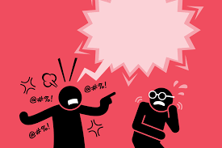
Una costante «pragmatica»?
I discorsi d’odio condividano tutti una medesima struttura/strategia linguistico-discorsiva, riconoscibile al di sotto delle differenti realizzazioni possibili in azione nello spazio pubblico democratico, le cui caratteristiche linguistiche sono di natura pragmatica, ovvero riguardino il modo in cui il parlante hater assegna un ruolo discorsivo all’odiato. Nei casi di odio, il parlante rappresenta l’odiato sottraendogli il ruolo di interlocutore (tu) per confinarlo nel ruolo di “persona al di fuori della relazione di interlocuzione” (lei, lui). L’odiatore discorsivo incita alla rottura del normale rapporto dialogico con l’altro, respingendolo nella posizione del «muto». L’esclusione discorsiva del target è la ragione per cui il discorso dell’odio entra in conflitto con le regole del dibattito democratico, e distingue lo hate speech da tutte le altre manifestazioni di confronto pubblico, anche da quelle fortemente polemiche (dove la relazione io-tu permane intatta, e anzi è la condizione che permette lo scontro) (Petrilli 2018).

Slide 43
Discorsi d’odio e atti linguistici
Atti linguistici (John Austin)
Un atto linguistico può essere:
Locutorio: «è tardi»; «sei di Cuneo»
Illocutorio: «è tardi» (sbrigati!); «sei di Cuneo» (sei un po’ provinciale) → categorizza, classifica ← principio di discriminazione
Illocutorio di aggressione, di propaganda, di subordinazione: «cuneese!», «è cuneese!»
Perlocutorio: «è tardi» (mi alzo e me ne vado...); «sei di Cuneo» (e quindi non ti affitto la stanza) → può causare sottomissione ← causa discriminazione nei fatti, conseguenze, anche per il principio di ingiustizia discorsiva

Slide 44
Ingiustizia discorsiva e importanza della percezione e dell’agency di chi è ‘vittima’
«… nei casi di ingiustizia discorsiva, l’appartenenza a un gruppo sociale svantaggiato rende difficile, e a volte impossibile, il compimento di certi atti linguistici, annulla o distorce la possibilità di fare cose con le parole. In particolari circostanze certi atti linguistici sono preclusi, e in altre il soggetto si ritrova ad aver compiuto, con le sue parole, atti diversi rispetto a quelli che intendeva compiere – atti diversi rispetto a quelli che un membro di un gruppo sociale privilegiato riuscirebbe a compiere usando le stesse parole nello stesso contesto» (Claudia Bianchi, 2017)
Importanza della percezione (dell’ingiustizia), ‘definizione’, agency da parte della ‘vittima’
Ma: «cifra oscura dei crimini d’odio»: vittime che «non riescono, non vogliono, non possono denunciare/raccontare» (Marco Bouchard)
Importanza, da parte della società, del riconoscimento del sentimento di ingiustizia subita

Slide 45

Girare a vuoto?
“For the purposes of this Recommendation, hate speech is understood as all kinds of expressions that spread, incite to, promote, spread or justify violence, hatred or discrimination against a person or group of persons, or denigrates them, by reason of their real or attributed personal characteristics or status, including “race” , colour, language, religion, nationality, national or ethnic origin, age, disability, sex, gender, gender identity and sexual orientation.”
(Draft Recommendation of the Committee of Ministers to member States on combating hate speech, October 2021)

Slide 46
Categorizzare le forme d’odio: una prospettiva alternativa?
Antisemitismo contemporaneo
Antigiudaismo
Antisemitismo neonazista
Negazionismo della Shoah
Odio verso Israele
Odio verso il ‘potere finanziario ebraico’
Odio verso gli ebrei in quanto tali
Islamofobia
Associazione col terrorismo
Xenofobia verso i musulmani
Odio itentitario-culturale (sostituzione etnica)
Islam vs Occidente
Islamofobia storica
Antiziganismo
Antigitanismo differenzialista
Antigitanismo per anomia
Antigitanismo per concorrenza
Antigitanismo di eliminazione

Slide 47
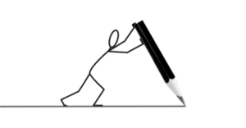
Forme di hate speech
(Discussion paper on outlines for Recommendation on Combating Hate Speech, December 2020)
Hate speech can be divided in three forms:
hate speech that is subject to criminal liability
hate speech that does not reach the threshold for criminal liability, but is subject to civil or administrative liability
hate speech that does not entail criminal, civil or administrative liability, but still raises concern in terms of tolerance, civility, and respect for the rights of others.
Dove tracciamo la linea tra discorso illegale (codice penale), illecito (codice civile, ad es. Diritto all’imagine in caso di Revenge Porn, art. 10 Codice Civile), e nocivo/pericoloso?

Slide 48
Draft Recommendation of the Committee of Ministers to member States on Combating HS
… Underlining that the development and implementation of policies and legislation to prevent and combat hate speech require careful balancing of the rights of those targeted by such speech to respect for private life (Article 8 of the Convention) and to be free from discrimination in respect of protected Convention rights (Article 14 of the Convention) with the right to freedom of expression (Article 10 of the Convention)…
Stressing that… it is crucial to identify and understand its root causes and deep societal context, as well as its various articulations and different impacts on those targeted…
Realising that hate speech negatively affects individuals, groups and societies in a variety of ways and with different degrees of severity, including by instilling fear and humiliation in those it targets and by having a chilling effect on participation in public debate, which is detrimental to democracy…
Underscoring the crucial role that the media, journalists and other types of public watchdog play in democratic societies and that they can make an important contribution to combating hate speech by exposing, reporting on, criticising, and condemning hate speech, as well as by providing channels and fora for counter-speech and more broadly contributing to pluralism and societal cohesion…

Slide 49
Draft Recommendation of the Committee of Ministers to member States on Combating HS
Scope, definition and approach;
Legal framework: Criminal law, Civil and administrative law, Legislation regarding online hate speech;
Recommendations addressed to key actor: Public officials, elected bodies, political parties; Internet intermediaries; media; civil society organisations;
Awareness-raising, education, training and use of counter- and alternative speech;
Support for those targeted by hate speech;
Monitoring and analysis of hate speech;
National co-ordination and international co-operation.

Slide 50
Stereotipi e pregiudizi

Slide 51
La “Piramide dell’odio” (Commissione Jo Cox)

Slide 52
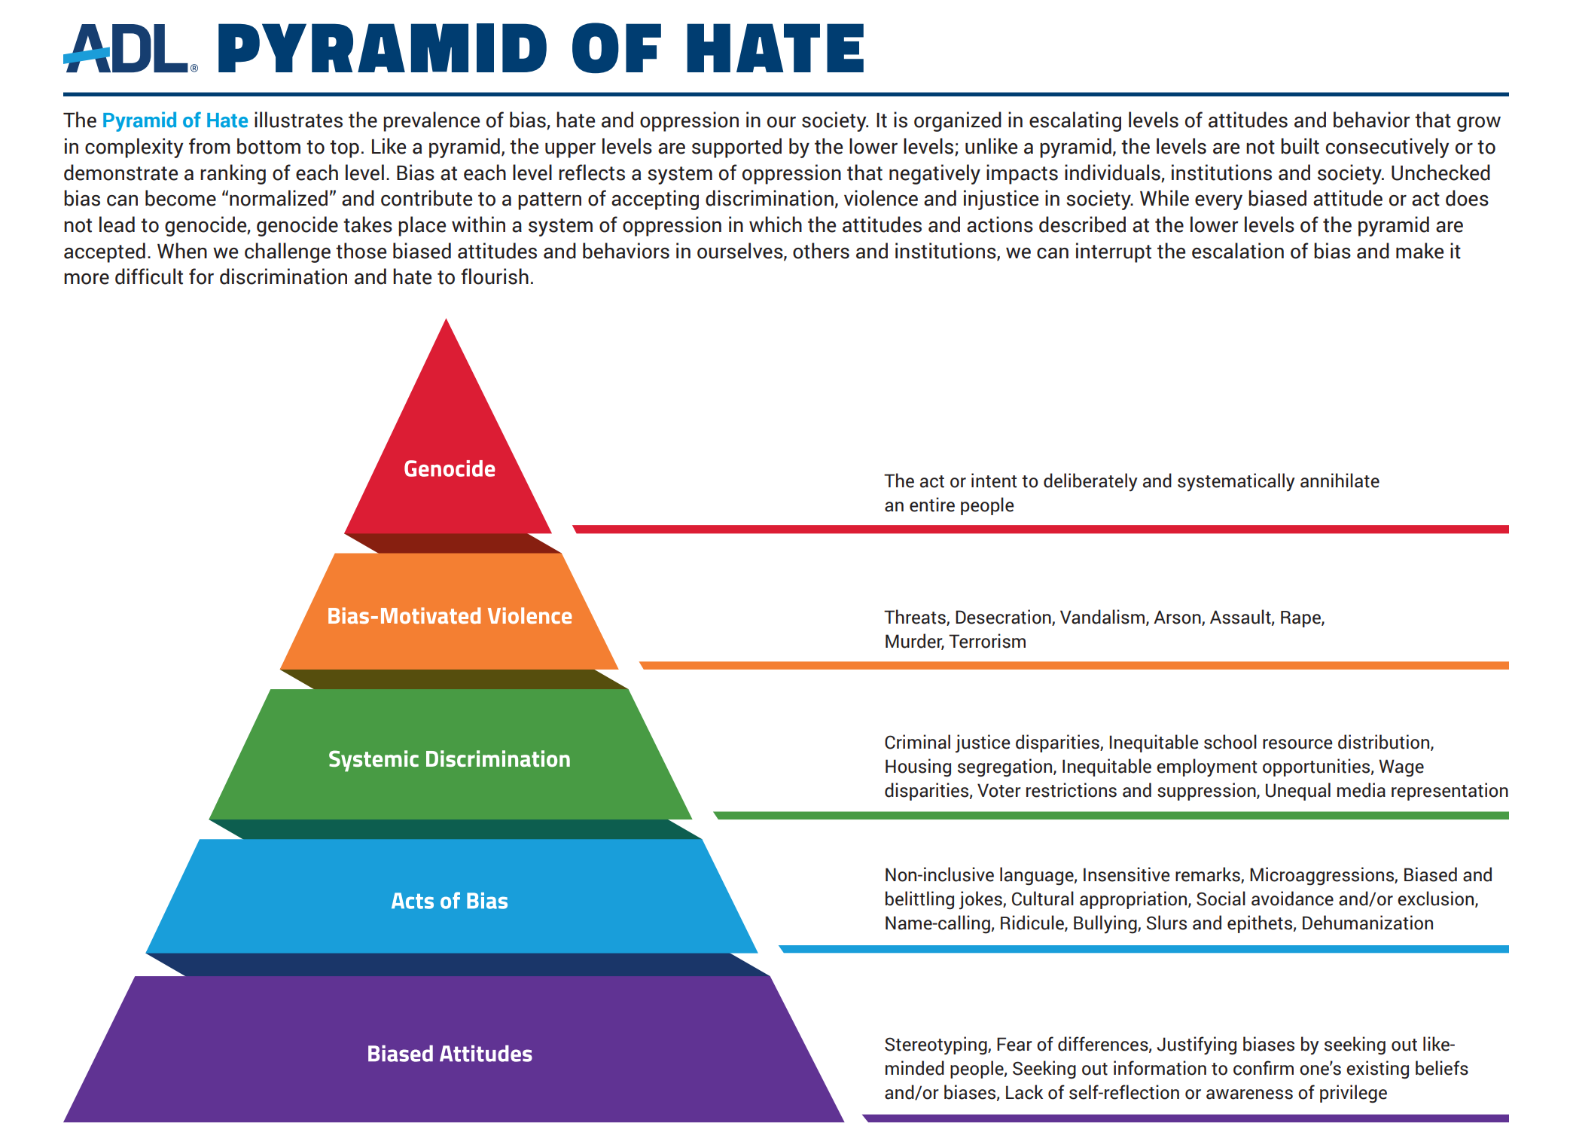

Slide 53
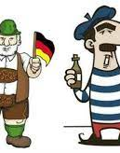
Stereotipo...
Una credenza o un insieme di credenze, in base a cui un gruppo di persone attribuisce determinate caratteristiche a un altro gruppo di persone.
È una scorciatoia mentale a cui ricorriamo per valutare o prevedere il comportamento di una persona o un gruppo di persone, per cui chi rientra in una determinata categoria avrà probabilmente le caratteristiche di quella categoria. Si tratta però di caratteristiche presunte: perché uno stereotipo non si basa su una conoscenza di tipo scientifico, ma rispecchia invece una valutazione che spesso si rivela, alla prova dei fatti, schematica o scorretta: attraverso lo stereotipo si tende infatti ad attribuire in maniera indistinta e omogenea certe caratteristiche a un’intera categoria di persone, trascurando tutte le possibili differenze tra i diversi componenti di quella categoria.
Nella misura in cui pretende di definire o descrivere tutti gli appartenenti a una categoria di persone, lo stereotipo è sempre falso. Tuttavia, non tutte le generalizzazioni sono stereotipi: si può, infatti, generalizzare in modo probabilistico, con ipotesi che quindi ammettono disconferme.
Né tutti gli stereotipi sono negativi, o sono del tutto inutili, anzi, spesso rappresentano un’utile strategia cognitiva che ci aiuta a sopravvivere. Senza dimenticare che gli studi sulla memoria hanno dimostrato quanto, di solito, ricordiamo meglio – e con più precisione – episodi che confermano le nostre credenze, dimenticando e sfumando, invece, quelli che le contraddicono.

Slide 54
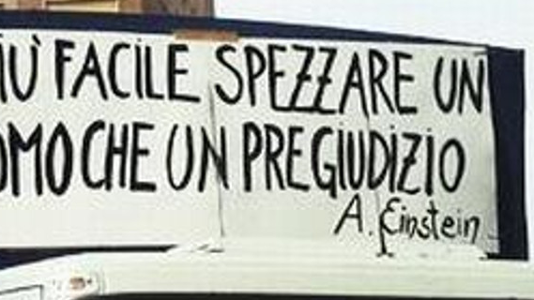
...e pregiudizio
Giovanni Jervis definisce il pregidizio come «un giudizio anticipato rispetto alla valutazione dei fatti» le cui dinamiche sarebbero parte integrante «delle sistematizzazioni spontanee del reale» e della costruzione di solidarietà all’interno del gruppo di appartenenza, l’in-group.
Tuttavia, proprio a questo dobbiamo il fatto che i pregiudizi riguardano soprattutto persone appartenenti a un gruppo diverso dal nostro, di cui abbiamo una conoscenza poco approfondita, e che anche di fronte a nuovi elementi tendiamo a confermare vecchi preconcetti, creando inoltre le condizioni affinché un’ipotesi si verifichi (profezie che si autoavverano). Più che giudizio anticipato o precedente si ha così un giudizio prematuro quando non immotivato, che rimane tale finché non riusciamo a rivedere profondamente le nostre convinzioni.
Così come lo stereotipo è un prius cognitivo verso un gruppo, il pregiudizio è un prius cognitivo verso un individuo. In entrambi i casi si tratta di filtri di cui l’evoluzione ci ha dotati per sopravvivere, gestire situazioni imminenti, allertare i nostri sensi prima di avere una conoscenza precisa dei fenomeni con cui ci misuriamo, orientarci immediatamente in terrae incognitae. Avere pregiudizi fa parte della nostra natura, e non dobbiamo vergognarcene, ma…

Slide 55
Riconoscere la «lunga durata»
«Longue durée» è espressione utilizzata dalla scuola francese degli storici delle Annales per designare un approccio nel quale la priorità e data dalle strutture storiche di lunga durata piuttosto che agli eventi, e la chiave per capire il contemporaneo è data dala comprensione delle strutture – anche discorsive – dei secoli passati.
Stereotipi e pregiudizi di lunga durata in relazione ai discorsi d’odio possono essere
quello della “non umanità”, secondo il quale gli ‘altri’ non sono umani quanto ‘noi’ – o perché parlano una lingua diversa, o perché hanno un diverso colore della pelle, o perché provengono da «culture» giudicate inferiori – e quindi non possono godere dei nostri diritti o delle nostre aspirazioni (si vedano ad esempio le similitudini e le metafore dell’altro come bestia/animale, come ‘orango’, ‘scimmia’, ‘verme’, ‘ratto’, ‘insetto’, ‘scarafaggio’ eccetera);
quello dell’inferiorità del genere femminile rispetto a quello maschile, la cui costruzione culturale, secondo Eva Cantarella, sarebbe radicata nella Grecia «classica».
quello dell’antisemitismo e della costruzione millenaria dell’ebreo come minaccia.
quello dell’‘altro’ come malattia, come portatore di malattie, ecc.

Slide 56

Ci portano le malattie?
Perché titoli come I media negano che la malaria arrivi dall’Africa. La verità sui neri irrita, Lo hanno portato gli immigrati. Torna il colera a Napoli, Ecco la malaria degli immigrati oppure Il Coronavirus sbarca in Italia (con la metafora dello ‘sbarco’), Psicosi nelle scuole: metteteli in quarantena (associato all’immagine di un bambino dai tratti orientali) non solo sono possibili – su alcuni giornali in particolare – ma hanno anche una grande presa?

Slide 57
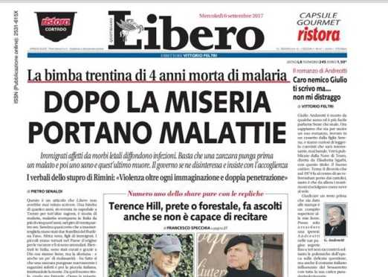
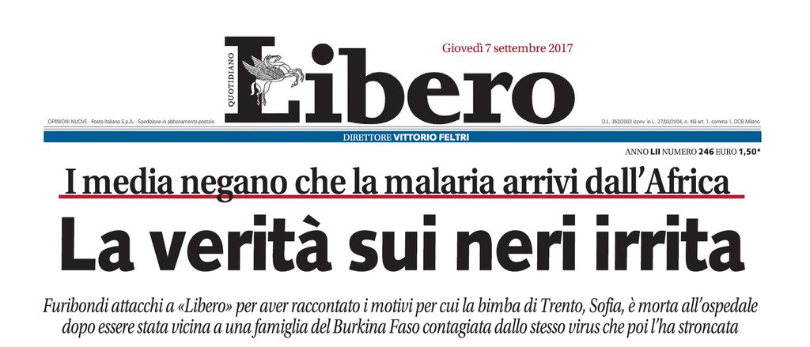
Qui e ora?

Slide 59
Contagio e xenofobia
Incolpare gli stranieri/immigrati dei «mali» della società avviene in tutto il mondo da secoli, sia che si tratti degli «zingari» in Italia nell’Ottocento, accusati di diffondere il colera, o di immigrati cinesi accusati di diffondere il vaiolo all’inizio del Novecento negli Stati Uniti («I unhesitatingly declare my belief that this cause is the presence in our midst of 30,000… unscrupulous, lying and treacherous Chinamen, who have disregarded our sanitary laws, concealed and are concealing their cases of small-pox»; cit. In Trauner 1978), o di rifugiati haitiani, accusati negli anni Ottanta di trasmettere l'epidemia di AIDS.
Questo tropo si distingue facilmente anche in alcune delle retoriche ascoltate durante il COVID-19, diffuse in particolare dall’estrema destra continentale.

Slide 60

La difesa del confine
Durante le manifestazioni di agosto a Berlino, contro le restrizioni per Covid-19, su uno uno striscione si poteva leggere «Difendi i nostri confini»; nelle conversazioni su Facebook dei gruppi di destra i messaggi per difendersi da COVID-19 si fondevano con quelli sul difendersi dagli immigrati.
In Ungheria, la notizia di alcuni casi di COVID-19 in un gruppo di studenti stranieri è stata strumentalizza in chiave anti-asilo e anti-immigrazione. Zoltán Lomnici, portavoce del Forum dell'Alleanza Civile sostenuto dal governo ha scritto su FB «... il virus si sta diffondendo più velocemente nei paesi di immigrazione; ciò giustifica la politica migratoria del governo ungherese e mostra che la teoria della società aperta di George Soros ha fallito completamente»,
In Grecia, i casi di COVID-19 registrati nei campi profughi sono stati definiti dai media meanstream una «bomba a orologeria». Esponenti del partito di governo Nuova Democrazia hanno usato COVID-19 come pretesto per costruire campi «chiusi» per i richiedenti asilo.

Slide 61
Il ritono del «border spectacle»
La COVID-19 ha esacerbato la situazione dell'immigrazione in Europa, con diversi stati dell'UE che utilizzano COVID-19 per rifiutare l’accesso ai richiedenti asilo.
In Gran Bretagna, la riduzione dei TIR che attraversano la Manica ha fatto aumentare il numero di richiedenti asilo che affrontano il viaggio su piccoli gommoni con pale e pagaie. Cosa che la stampa meanstream (BBC compresa) ha commentato con grande sensazionalismo.
La morte del migrante sudanese Abdulfatah Hamdallah, a fine agosto, ha causato una «tempesta mediatica» nel Regno Unito, che a sua volta ha spinto attivisti di estrema destra a pattugliare gli arrivi sulle coste meridionali.
Negli stessi mesi, anche la rotta delle Canarie è stata raccontata dalla stampa spagnola secondo un frame di «border spectacle» (De Genova 2017).

Slide 62

Lo “spettacolo” del confine
“Some migrants are categorised as ‘illegal’ because they have presumably violated ‘the Law’. Yet in most depictions of these migrants, there is little if any account of what the law truly is, or of how it came to be so… Migrants only become ‘illegal’ when legislative or enforcement-based measures render particular migrations or types of migration ‘illegal’—or in other words, illegalise them. From this standpoint, there are not really ‘illegal’ migrants so much as illegalised migrants. The real origins of such illegalisations are to be found in the deliberations and decisions of lawmakers. The law that illegalises migrants remains largely invisible, while the spectre of the devious and cunning migrant becomes hyper-visible through mass media representations of border policing. This is… a spectacle of enforcement at ‘the’ border, whereby migrant ‘illegality’ is rendered spectacularly visible. The Border Spectacle sets a scene that appears to be all about ‘exclusion,’ where allegedly ‘unwanted’ or ‘undesirable’—and in any case, ‘unqualified’ or ‘ineligible’— migrants must be stopped, kept out, and turned around. At the same time, the border appears to demonstrate, verify, and legitimate the… naturalness and putative necessity of such exclusion. (Nicholas De Genova, 2017)

Slide 64





Un (mio) approccio diacronico e comparato

Slide 65
Le forme linguistiche dell’odio

Slide 66
Possibili forme di «hate speech»
(secondo le definizioni e la letteratura internazionale)
Ethnic slurs/insults/hate words
Defamation (the act of damaging the good reputation of someone)
Threats
Verbal assaults
Incitement to hatred
Body-shaming
Stereotypes about LGBTI+ people
Stereotypes about ethnic groups
Dehumanization of migrants/refugees
Jokes about people with disabilities/women/ethnic and religious minorities/Roma etc.

Slide 67
Per una analisi multilivello
Odio metadiscorsivo
Lessico: aggettivi, avverbi, nomi che veicolano una valutazione (negativa), morfologia derivazionale
Prosodia semantica
Addensamento semantico
Crittografie
Progressione informativa nel testo (struttura topic-comment)
Uso dei pronomi (loro/noi) e othering.
Hashtags (#whitepower)
Elementi para-testuali (grafici, statistiche)
Scritture esposte
Citazioni, riferimenti ad altri testi, creazione di “vox populi”
Metafore concettuali
Implicature e presupposizioni
Fallacie retorico-argomentative
Negazione dell’agency
Strutture conversazionali e pragmatiche

Slide 68
L’odio esplicito (o metadiscorsivo)
«… io odio l’Islam, tutti gli islam, gli islamici e la loro religione più schifosa addirittura di tutte le altre, odio il loro odio che è proibito odiare, le loro moschee squallide, la cultura aniconica e la puzza di piedi, i tappeti pulciosi e l’oro tarocco, il muezzin, i loro veli, i culi sul mio marciapiede, il loro cibo da schifo, i digiuni, il maiale, l’ipocrisia sull’alcol, le vergini, la loro permalosità sconosciuta alla nostra cultura, le teocrazie, il taglione, le loro povere donne, quel manualetto militare che è il Corano, anzi, quella merda di libro con le sue sireh e le sue sure, e le fatwe, queste parole orrende che ci hanno costretto a imparare. Odio l’Islam perché l’odio è democratico esattamente come l’amare... Io non odio il diverso: odio l’Islam, perché la mia (la nostra) storia è giudaica, cattolica, laica, greco-latina, rousseiana, quello che volete: ma la storia di un’opposizione... a tutto ciò che gli islamici dicono e fanno, gente che non voglio a casa mia, perché non ci voglio parlare, non ne voglio sapere: e un calcio ben assestato contro quel culo che occupa impunemente il mio marciapiede è il mio miglior editoriale».
(Filippo Facci, «Libero», 28 luglio 2016)

Slide 69
Il lessico: le “hate words”
«Le hate words, come implica l’aggettivo stesso, sono termini odiosi che provocano dolore perché sono dispregiativi per natura. Sono le parole peggiori che si possano usare, soprattutto se si appartiene a un gruppo che esercita il potere su un altro perché costituisce una minoranza o perché ha alle spalle una lunga storia di discriminazione (gli eterosessuali lo esercitano sugli omosessuali, i bianchi sulle minoranze razziali, gli uomini sulle donne, i cristiani sui fedeli di altre religioni, le persone cosiddette normali sulle persone con disabilità, e così via). Esempi: frocio, negro, puttana, vacca, troia, zoccola, giudeo, ritardato».
(Aaron Peckham, Urban dictionary: fularious street slang defined, Andrews McMeel, 2005)

Slide 70
Per una classificazione delle “parole per ferire”
Parole o accezioni evocanti stereotipi negativi (“parole per ferire a doppio taglio”: persona/attività e anche categoria)
  Etnici: americanata “grossolanità vistosa e superficiale”; ebreo “avido di guadagno”
  Professioni: pecoraio “ignorante”
  Diversità e disabilità fisiche o psichiche: crozza, gobbo, handicappato, cerebroleso, analfabeta
  Difetti morali e comportamentali: bacchettone, sfaticato
  Inferiorità socioeconomica: morto di fame
Insulti oltre gli stereotipi
  Ortaggi: bietolone, finocchio
  Animali: cagna, cimice, topo
  Apparati sessuali maschile e femminile: coglione, cazzone, minchione
  Prostituzione: puttana, troia, zoccola
  Omosessualità, soprattutto maschile: bucaiolo, buliccio, busone, checca
Ancora parole, parolacce e paroline (vedi De Mauro 2016)

Slide 71
Dal lessico alla morfologia
Suffissi:
-astro (giovinastro, medicastro, poetastro, topastro eccetera);
-aglia (brodaglia, canaglia, gentaglia, plebaglia, teppaglia);
-esco (bambinesco, libresco, militaresco, poliziesco, pretesco, soldatesco);
-oide (anarcoide, genialoide, intellettualoide);
-uncolo (avvocatuncolo, omuncolo, professoruncolo);
-ume (canagliume, forestierume, grassume, nerume, untume, vecchiume).
Prefissi:
pseudo- (pseudoattore, pseudogiornalista, pseudopolitico eccetera)
sub- (subordine, subnormale, subumano)
Nomi composti con caca- (cacasentenze per ‘saccente e verboso’, cacasotto per ‘pauroso’); lecca- (leccaculo); mangia- (mangiacrauti, mangiamerda); rompi-, scassa-, spacca-, ecc.
Polirematiche col primo elemento in ‘faccia’ (faccia da schiaffi, di bronzo, da culo, di merda, di palta, di tolla) o ‘testa’ (testa d’asino, di cavolo, di cazzo, di legno, di minchia, di rapa eccetera).
Collocazioni, binomi fissi: sporco ebreo, selvaggio africano, ecc., negro di merda, checca isterica

Slide 72
Dal Barometro dell’odio 2020 “Sessismo da tastiera” di Amnesty
Zecca: “zecca di sinistra”, “zecca parassita”, “zecca di merda”, “zecca sfigata”, “zecca comunista”, “zecca rossa” (“gente benestante travestite [sic] da zecche rosse che fanno le sardine”). La “zecca rossa” per antonomasia era, nel 2019, Carola Rackete
Zoccola, ingiuria vitale e produttiva: “zoccolaggine”, “zoccola altruista”, “a sinistra solo zoccole”, “zoccola di sinistra” ecc.
Vacca: “vacca tedesca brutta come la fame”, “vacca fascista”
Puttana: “puttana della Merkel”
Cozza: (“cozza marcia”), cessa, vecchia (“vecchia bollita”), rifatta (“rifatta nuova”, “talmente... rifatta che si muove solo la bocca. Quella ti serve per leccare”), termini utilizzati non solo per insultare, ma anche – in quanto fallacie argomentative ad hominem, usate per colpire la persona a livello fisico-personale invece che rispetto alle idee – per delegittimare sul piano politico-morale.

Slide 73

Si può dire (per la legge)?
Posso offendere l'avvocato chiamandolo Azzeccagarbugli? E se lo chiamo avvocato di provincia? E se gli dico che ha lo sguardo da bottegaio? Perché vai a dirlo a tua sorella costituisce reato, mentre non è reato dire a qualcuno vai a dirlo a tua madre e a tua sorella? Si può offendere l'avversario chiamandolo carabiniere? È ingiuria rivolgersi a un'attempata signora con la locuzione dentiera ambulante? Alla ex moglie si può impunemente rinfacciare che è stata una nave scuola? Posso impunemente chiamare il mio asino col nome del vicino che mi sta antipatico?

Slide 74
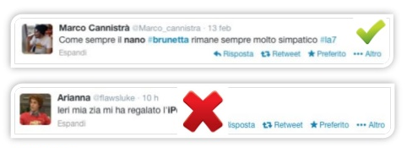
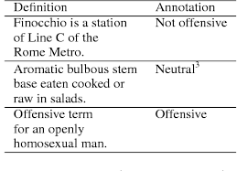
Prevenire le hate words: Basta l’algoritmo?

Slide 75
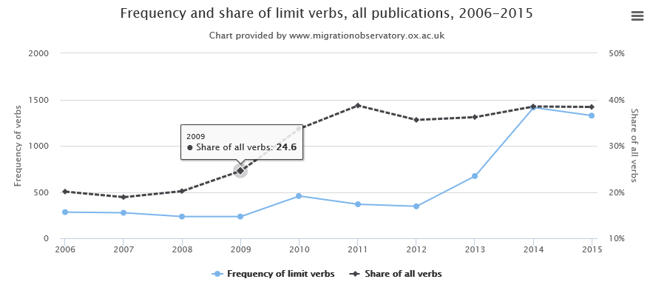
Prosodia semantica
Collocazione sostantivo migration + verbo
«Limit verbs» (verbs expressing efforts to limit or control movement: ‘control’, ‘manage’, ‘tackle’, ‘regulate’, ‘reduce’, ‘cut’, ‘curb’, ‘limit’, ‘restrict’, ‘stop’, ‘cap’, ‘slash’, ‘prevent’, ‘discourage’, ‘stem’, and ‘halt’.

Slide 76
Addensamento semantico

Slide 77
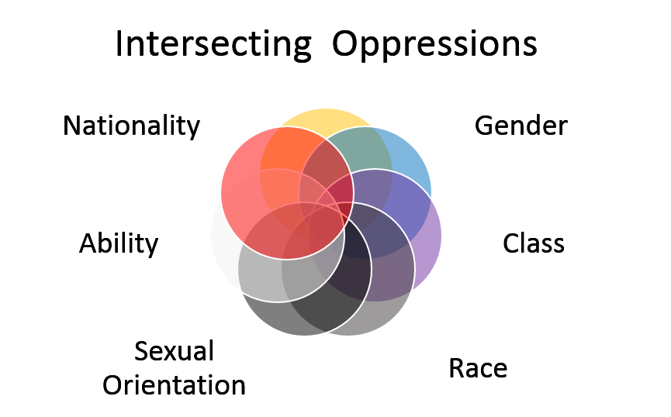
Intersezionalità: un problema anche semantico?
“Intersectionality is a lens through which you can see where power comes and collides, where it interlocks and intersects. It’s not simply that there’s a race problem here, a gender problem here, and a class or LBGTQ problem there. Many times that framework erases what happens to people who are subject to all of these things.“ (Kimberle Crenshaw)

Slide 78
Toxic Twitter (Amnesty)
Ipsos MORI carried out an online poll of 500 women aged 18–55 in the UK, USA, Spain, Denmark, Italy, Sweden, Poland and New Zealand about their experiences of online abuse on social media platforms.
· 23% of women polled across the eight countries said they had experienced online abuse or harassment, ranging from 16% in Italy to 33% in the US
· Online abuse can manifest in different ways including threats of violence, privacy violations or sexist and misogynistic comments. Of women polled who had experienced online abuse or harassment, more than a quarter (26%) said they had received threats of physical or sexual assault
· Online abuse can have a serious psychological impact with women reporting stress, anxiety or panic attacks as well as lower self-esteem as a result of the abuse. Around two-thirds of women who had experienced abuse or harassment online in the UK (67%), New Zealand (64%) and Italy 68%) stated a feeling of apprehension when thinking about using the internet or social media.
· Online abuse has a silencing or censoring effect on women with more than 3/4 (76%) of women across the eight countries who had experienced abuse or harassment on social media making some changes to the way they use social media platforms as a result

Slide 79

Tasmina Ahmed-Sheikh
“I am from a Scottish Asian community. I am a Muslim. And I’m a woman. So it’s everything. It has an exponential effect, so people will pile on the abuse for a variety of different reasons. Some of them because you are all of these things, and some because you are one of these things, or two of these things, which makes it so much more difficult to deal with, because you just wonder where do I start with this?”

Slide 80
L’odio anti-femminista
Sempre le ricerche di Amnesty («Barometro dell’odio» 2020) ci dicono che un chiaro bersagno, in chiave polemica e politica, è il femminismo stesso (“ma dove sono finite le femministe? Scomparse. Un po’ di sana difesa delle donne non guasterebbe qua. O le donne sono solo quelle di sinistra? Se una donna si dichiara sovranista o leghista perde lo status di femmina?”) nonché le figure che proprio per le loro battaglie femministe e contro il sessismo sono viste come fumo negli occhi dagli “odiatori” e dalle odiatrici di turno.
È il caso, ad esempio, di Laura Boldrini, che sarebbe addirittura a capo di un “esercito di frikkettoni pronti a gridare al fassismo al sessismo,verrai accusato, delle peggio nefandezze”. Rivolti a lei non soltanto epiteti ed insulti (“cazzo dici”, “ma vada a c....e, va”, “fanatica!”, “aringa secca”...) ma anche domande retoriche e commenti sarcastici con valore antifrastico: “ma gli italiani le pagano lo stipendio per occuparsi di queste cavolate?”, “Evvai, finalmente delle vere proposte per affrontare i veri problemi d’Italia... !”, in riferimento alla proposta di abbassare l’IVA sugli assorbenti).
Si registrano anche forme più... raffinate per evitare la censura, come “vi svelo l’ultima buffonata di... “ associata a un link che rimanda a un video, visto circa 27.000 volte, in cui l’autore dice “... è come le emorroidi: inutili e fastidiose [sic]”).

Slide 81
Il “benaltrismo” e la coperta corta
Il sessismo affiora spesso in modo indiretto nei testi, colorandosi di benaltrismo (“sessismo? Se le donne calciatrici sono schiappe. Sono più bravi i ragazzini di 12 anni”) e senso comune (“ci sono donne raccomandate che fanno molta più carriera di uomini provenienti dai ceti popolari. Il classismo produce molte più ingiustizie del sessismo”), e intersecandosi anche con xenofobia e razzismo. Così come avviene per i giudizi sulle persone LGBTI, raramente insultate in modo pesante, ma certamente colpite con presupposizioni e formulazioni implicite: con riferimenti alla “lobby gay” o a un “cromosoma gay”. O in modo funzionale alla polemica sull’accogliere in Italia i “musulmani” (“solo idiote di sinistra possono importare i musulmani, che prendono a bastonate le donne e ammazzano i gay, poi protestare per la violenza sulle donne”): visto che volete proteggere i gay – è il messaggio – non dovete più far entrare chi crede nell’islam.
Strategia retorica della “coperta corta”,, che produce odio intersezionale: non solo rispetto alle vittime ma rispetto a chi emette il messaggio (posso essere gay e anti-Islam; posso essere donna e anti-islam ecc.).

Slide 82
Crittografie
Grafismi (parziali sostituzioni di lettere, come nel caso di ‘n*gger’), misspelling e abbreviazioni, crittografie che non sono facilmente comprensibili al di fuori di un certo gruppo, di una cerchia di utenti.
Ne sono un esempio i simboli usati dai neonazisti per colpire gli ebrei studiati da Cooper Fleishman e Anthony Smith, o parole all’apparenza neutre usate con intento crittolalico per coprire insulti razziali, come racconta il giornalista Nikhil Sonnad: «Cerca su Twitter googles, skypes o yahoos e otterrai alcuni risultati scioccanti, come questo tweet: ‘Se lo stato sociale è un dato di fatto, deve essere destinato a quelli fra noi che ne hanno bisogno. No skypes, googles o yahoos’. O come questo, che dice ‘Incatena i googles / Gasa gli yahoos’. Che cosa significa? Niente di buono. In questo gergo, googles significa la parola ‘n*’, skypes significa ‘ebrei’, e yahoos significa ‘messicani’. La parola ‘caramella’ [skittle] è arrivata a significare ‘musulmani’, un ovvio riferimento al confronto tra rifugiati siriani e caramelle velenose di Donald Trump Jr. A detta di tutti, questo gergo sembra essere stato concepito su 4chan, una bacheca famosa per i suoi troll, come risposta a un sistema sempre più sofisticato per identificare e rimuovere pagine e commenti con contenuti offensivi».

Slide 83
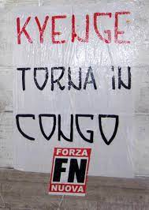
Fascio-font nelle scritture “esposte”
Un messaggio violento, o d’odio, può inoltre essere veicolato soltanto dal font con cui viene scritto. È il caso del carattere Ultras Liberi, detto anche «fasciofont», con cui sono state eseguite, per esempio, scritte murali come «trema roma c’è Marino», «Kyenge torna in Congo», «odio Roma», «agire nell’ombra per sovvertire», «Brescia ai bresciani riprendiamoci la città». Qui, più che il lessico è il font, abitualmente utilizzato in Italia da ultras e gruppi di estrema destra, a dare l’idea di minaccia, violenza, incitamento all’odio.
Le scritture esposte «sono in grado di amplificare il contenuto del loro messaggio sia in termini di potenziali riceventi, sia in termini di effetti interpretativi» e si impongono negli spazi pubblici trasformandoli in un panorama linguistico/semiotico «dove dialetticamente i simboli, i segni, i testi manifestano e rappresentano le dinamiche sociali, ideologiche, identitarie». Compongono un rumore di fondo a cui spesso non facciamo neanche più caso, ma da cui non siamo per questo immuni.

Slide 84
Rumore di fondo sui giornali: la “vox populi” e la finta citazione

Slide 85
Noi vs loro (othering)
Uso sovraesteso di pronomi e aggettivi dimostrativi («questi»,«’sti», «quelli») e di pronomi e aggettivi personali come «noi», «voi», «loro» e «nostro», «vostro», «loro», nel tentativo di creare dicotomie e polarizzazioni funzionali all’individuazione di un bersaglio collettivo, e – di contro – alla creazione di solidarietà tra gli aggressori.
È uno schema nel quale «loro» è spesso indicato come una minaccia (che quindi innesca meccanismi sia di autodifesa nel «noi», giustificandone gli esiti, sia di blocco dell’empatia verso di «loro») o colpevolizzato (e quindi merita di essere punito), mentre il gruppo del «noi» è rappresentato come una vittima (che necessita di protezione) o come un’entità minacciata (che deve difendersi, magari espellendo «loro»).
Nel «Barometro dell’odio - Elezioni europee» (2019), l’aggettivo nostro compare spesso insieme a sostantivi come compito, dovere, casa («casa nostra»), civiltà e cultura, città («nostre città», dove «serve più sicurezza»), confini («nostri confini italiani»), donne («nostre donne»), gente, identità, interessi («nostri interessi nazionali»), Italia (la «nostra amata Italia»), paese e popolo, radici («nostre radici cristiane»), simboli, storia («nostra storia svenduta»), terra e territorio (da «difendere»).
Pur non presentando sempre tratti definiti (a quale ‘noi’ ci si riferisca, non è sempre facile capirlo), nostro mostra sempre una connotazione positiva e una compattezza semantica mai messa in discussione, come se la costruzione del ‘noi’ e di un soggetto plurale forte e fortemente identitario fosse data per acquisita e si potesse basare su una solidarietà che non necessita di essere esplicitata.

Slide 86
Non dico ma… dico
La delegittimazione avviene anche in modo più sottile, per mezzo di presupposizioni e implicature, ovvero di enunciati la cui verità viene data per scontata, in quanto fungono da precondizioni dell’evento comunicativo o da sfondo comune su cui esso può essere compreso; o di enunciati che forniscono informazioni aggiuntive o correttive nei confronti del senso esplicitamente formulato nel testo: “speriamo tu sia rinsavita” (che implica che prima non fosse savia), “la sugar tax va bene. Fa bene anche a te una dieta senza zuccheri”, “se non si rimpinzasse di merendine avrebbe la glicemia giusta”, “difficile cambiare condotte alimentari specie alla sua età”
Non siamo in presenza di linguaggio d’odio, esplicitamente formulato. Si tratta però di enunciati dal forte impatto sia sul lettore generico, sia sulla destinataria. Siamo comunque nel campo del body-shaming e del discorso sessista, condizioni e complementi del discorso d’odio.

Slide 87
Implicature conversazionali e presupposizioni
«la sugar tax va bene. Fa bene anche a te una dieta senza zuccheri» («Sessismo da tastiera», autunno 2019)
«... Contro immigrati ma anche semplici cittadini onesti...» («Corriere della Sera», 26 luglio 2020)
Elezioni per Roma il prima possibile! Prima che la città venga sommersa dai topi, dalla spazzatura e dai clandestini (BG, tweet giugno 2015)
Io ormai sono convinto che l’immigrazione sia un progetto studiato e finanziato per sostituire etnicamente i popoli europei con nuovi schiavi a pagare tre euro all’ora per il loro lavoro (MS, 28 gennaio 2016)
Quei venti euro di schifo che l’Italia regala a chi sbarca (MS, 4 maggio 2014)

Slide 88
Il livello testuale- argomentativo
Topoi: topos del pericolo o della minaccia (che implica azioni per difendersi dal…)
Perspectivation: quando l’autore del testo esprime il proprio coinvolgimento (enfasi, esagerazione, ripetizione) o distacco (citazioni per distanziarsi, voci passive, nominalizzazioni) dal discorso articolando opinioni nel riportare o descrivere eventi discriminatori
Figure retoriche
Fallacie retorico-argomentative

Slide 89
Figure retoriche
Metafore (flussi, ondate, cancro)
Iperboli (per l’out-group: “gli omossessuali sono 33 volte più molesti degli eterosessuali nei confronti dei bambini”, “migliaia di donne sono state violentate da immigrati” ← van Dijk 2000: 75 “rhetorical number game”
Eufemismi (per l’in-group), per limitare la gravità o mascherare il significato (operazioni di polizia = esplulsioni; controllo del territorio = arresti; “discriminazione transitoria positiva”)
Ironia (o antifrasi): "Figura retorica che consiste nel dire il contrario di ciò che si pensa". L’ambiguità, l’equivoco possono limitarsi a una singola parola o riguardare una porzione di testo anche molto estesa (ma cfr. anche come spia metalinguistica: “ero solo ironico”, non capisci le battute…)
Preterizione: si finge di non voler dir nulla di ciò di cui si sta parlando

Slide 90
Figure retoriche e tropi narrativi
Tra le figure retoriche, è interessante osservare la preterizione (dal lat. tardo praeteritio, derivato di praeterire, ‘omettere’, ‘tralasciare qualcosa’), una figura retorica che gioca sull’ambiguità. E che si può tradurre, ad esempio, nell’arcinota espressione «Non sono razzista, ma…» (e nelle sua varianti «Non ho niente contro i gay, però…», «Sono per la parità dei sessi, ma…», ecc.), in cui si dichiara di tralasciare di ammettere, o di parlare, di un certo argomento, ma poi lo si evoca comunque.
Tra le metafore, esempi ormai noti sono la metafora che associa il fenomeno migratorio a eventi climatici/naturali minacciosi: l’onda, la marea, il flusso, l’inondazione, lo tsunami, o la metafora del conflitto e della guerra, col suo vocabolario (invasione, conflitto, battaglia, assalti, esercito), o la metafora della malattia (cancro, piaga: «gli ebrei sono un cancro da estirpare», «i rom sono una piaga», eccetera).
Si tratta di metafore che hanno l’effetto di produrre anche una spersonalizzazione, una deumanizzazione dei soggetti a cui ci si riferisce. Vi rientrano le metafore botaniche («specie infestante») o zoofile (come cockroaches, ‘scarafaggi’, parola usata dalla presentatrice ruandese Valérie Bemeriki, che chiamando inyenzi ‘scarafaggi’ i Tutsi ai microfoni della Radio Télévision Libre des Mille Collines incitò al genocidio del 1995).
Si tratta di strumenti cognitivi molto potenti, capaci di attivare un transfer che slega la produzione del discorso dalla realtà (per esempio, «i gay sono un cancro, il cancro distrugge le cellule sane di un corpo, i gay distruggono le cellule sane del corpo sociale eccetera»), e ci fa percepire quindi una realtà inesistente, inquietante, irreale, la cui costruzione discorsiva risulta simbolicamente efficace.

Slide 91
Fallacie retorico-argomentative
Aneddotica - Citare un aneddoto o un esempio isolato della propria esperienza personale per confutare una tesi, soprattutto per indebolire le statistiche.
Falso dilemma - Far credere che esistano solo due alternative e costringere a scegliere tra una di esse, quando in realtà le possibilità sono di più.
L’argomento fantoccio (straw man argument) - Rappresentare scorrettamente l’argomentazione dell’avversario: Will disse che avremmo dovuto spendere più soldi nella sanità e nell’istruzione, Warren rispose che era sorpreso che Will odiasse così tanto il suo paese da volerlo lasciare senza difesa tagliando le spese militari.
Domande accusatorie - Fare una domanda che contiene un’affermazione, in modo che l’intervistato non possa rispondere con un sì o con un no, ma debba contestare la domanda e apparire così sulla difensiva: Hai smesso di picchiare tuo fratello?
Cum hoc ergo propter hoc o Post hoc ergo propter hoc - Sostenere che una relazione tra due eventi sia necessariamente di tipo causale. Spesso si tende a presentare due cose accadute contemporaneamente o in sequenza come l’una causa dell’altra, mentre la loro relazione potrebbe essere una coincidenza, o potrebbero essere provocate dalla stessa causa.

Slide 92
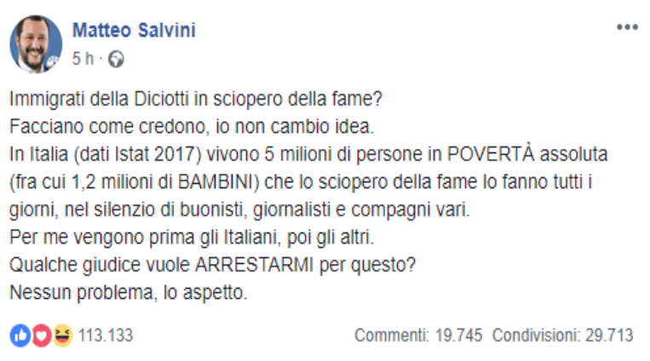
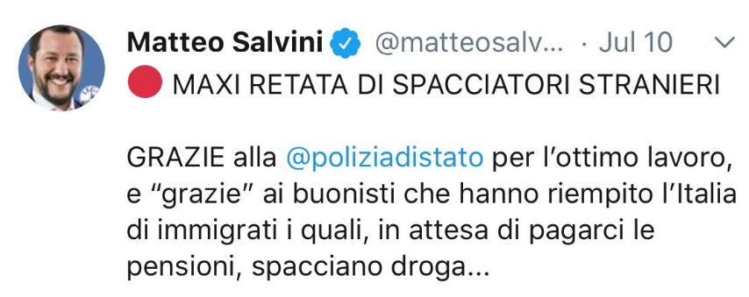
Fallacie retorico-argomentative

Slide 93
Grazie per l’attenzione!

